Slide 1
Digitips Office Excel special

Slide 2
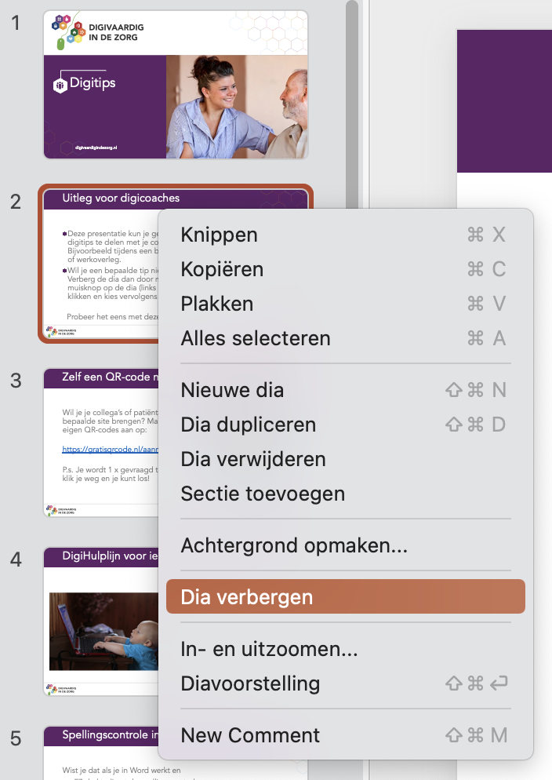
Uitleg voor digicoaches
Deze presentatie kun je gebruiken om digitips te delen met je collega’s. Bijvoorbeeld tijdens een borrel, lunchsessie of werkoverleg.
Wil je een bepaalde tip niet gebruiken? Verberg de dia dan door met je rechter muisknop op de dia (links in de kolom) te klikken en kies vervolgens ‘dia verbergen’.
Probeer het eens met deze dia ☺

Slide 3
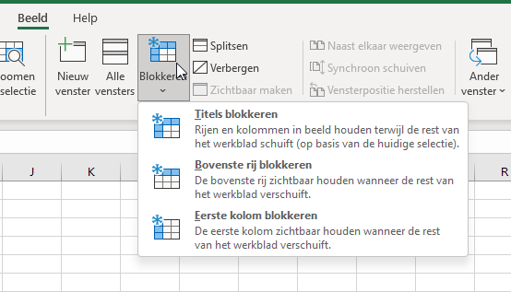
Een rij of kolom vast zetten
Een rij of kolom vastzetten in Excel
Je kan een rij of kolom blokkeren, zodat deze niet mee beweegt als je het werkblad verschuift. Erg handig als je de titels in zicht wil houden.
Klik in het lint op ‘beeld’ en dan ‘blokkeren’
Bron: onlinetechtips.nl

Slide 4
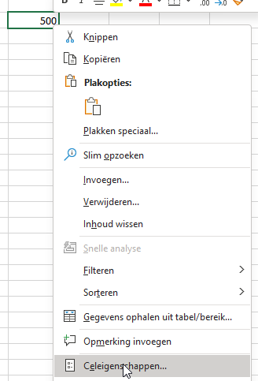
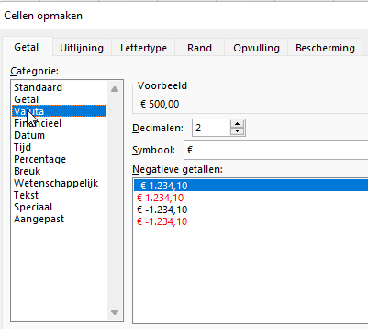
Getalnotitie
Via ‘celeigenschappen’ en het tabblad ‘getal’ kun je aangeven wat voor getal je in het vakje wil invullen.
Bijvoorbeeld een datum, of valuta
Excel maakt het getal dan op zoals jij wil, je kan ook een hele kolom of rij selecteren en dit in één keer goed instellen.
Bron: ROER

Slide 5
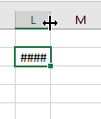
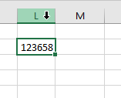
Kolom te smal
In Excel past een rekenuitkomst niet altijd in een tabel, dan zie je '######' in plaats van een getal. Pas dan de breedte van de cel als volgt aan:
Beweeg de muisaanwijzer naar de bewuste kolom tot je bij de letters bent aangekomen.
Beweeg naar rechts tot je bij de kolomscheiding komt.
De muisaanwijzer verandert in een zwart kruis met horizontale pijlen . Dubbelklik nu op de kolomscheiding.
Excel past de breedte aan, zodat het getal precies past.
Bron: seniorweb.nl

Slide 6
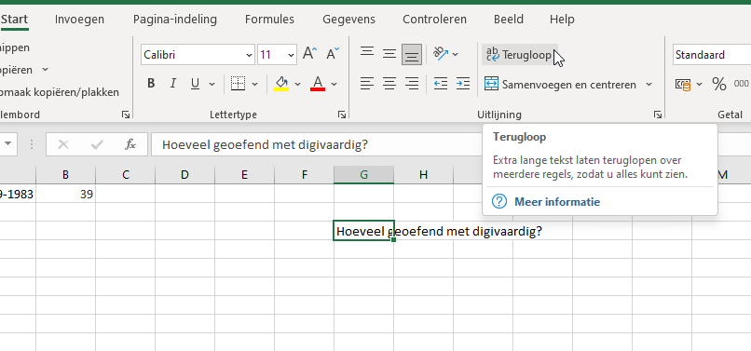
Tekstterugloop
Bij tekst kun je deze functie ook gebruiken
Je kunt ook kiezen voor tekstterugloop, dan zet Excel het automatisch op de volgende regel.
Bron: seniorweb.nl

Slide 7
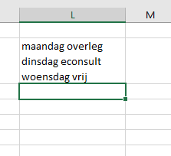
Meerdere regels
Soms is een tekst aan de lange kant.
Onnodig om die tekst over de gehele breedte te laten doorlopen: verdeel 'm over meerdere regels in één cel. Dat gaat eenvoudig. Typ de tekst en druk op de sneltoets Alt+Enter wanneer je deze (steeds) wil afbreken, typ daarna gewoon verder. Druk aan het eind van de tekst op de Enter-toets. De cel wordt dan niet breder maar alleen hoger, zodat de tekst in zijn geheel zichtbaar is.
Bron: seniorweb.nl

Slide 8
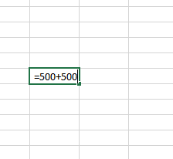
Formulegebruik
Excel is een rekenprogramma.
Je gebruikt de rekenfunctie heel makkelijk door ‘=‘ te typen en dan de som die je wil laten uitrekenen.
Bron: ROER

Slide 9
Tabel met formules
In dit filmpje nog meer uitleg over het werken met tabellen en rekenen in Excel!
Klik op het plaatje om de video te starten
Bron: Youtube.nl tips van thijs

Slide 10
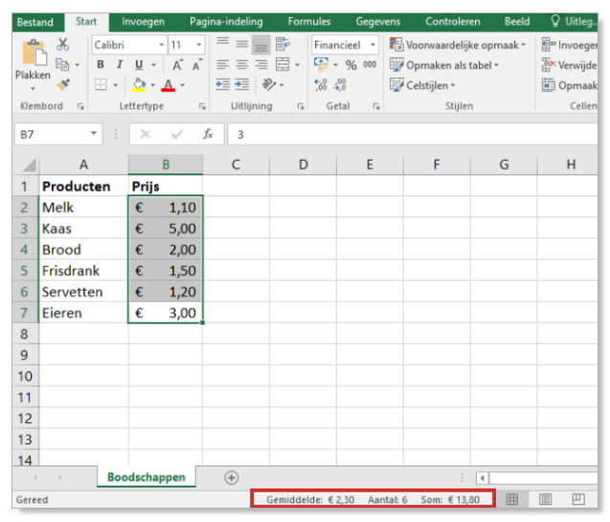
Makkelijk rekenen
Je hebt een reeks getallen in Excel. Nu wil je een paar van die getallen (of de hele reeks) bij elkaar optellen en snel de uitkomst zien. Excel heeft daarvoor een optie in de statusbalk. Wedden dat het je nog niet was opgevallen? Maar probeer de volgende tip eens:
Selecteer een paar getallen in Excel.
Kijk rechtsonder op de statusbalk.
Je ziet het gemiddelde, het aantal geselecteerde getallen en de uitkomst van de som.
Bron: seniorweb.nl

Slide 11
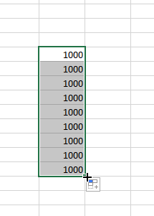
Knippen, kopiëren en plakken
Je kan formules makkelijk kopiëren naar de volgende cel.
Met de snelknoppen, of met het groene kruisje in de hoek van elk vakje
CTRL
+
C
Kopiëren
CTRL
+
X
Knippen
+
Plakken
CTRL
V
Bron: ROER

Slide 12
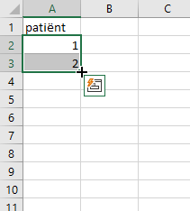
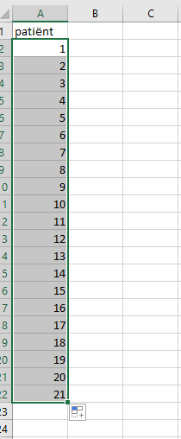
Optellingen doortrekken
Met het groene kruisje kan je ook makkelijk optellingen doortrekken.
Dit gaat zo automatisch, met getallen, of bijvoorbeeld data.
Je typt bijv. 1 en 2 en ‘trekt’ dan aan het groene kruisje
Bron: ROER

Slide 13
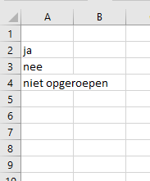
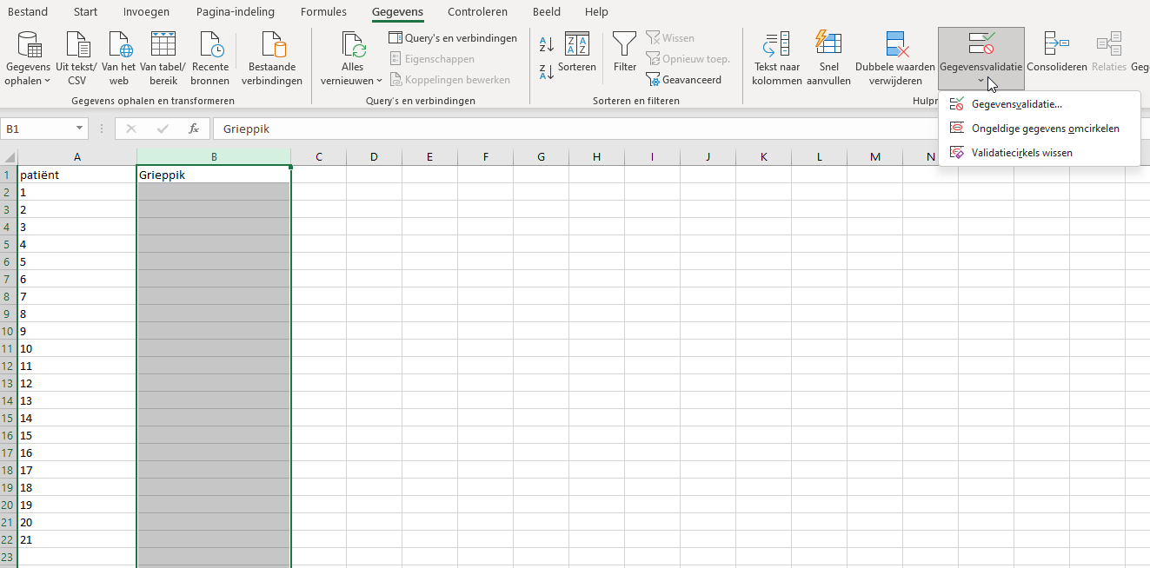
Keuzelijst maken met gegevensvalidatie
Je kan vaste waarden in een tabel laten invullen met ‘gegevensvalidatie’
Maak eerst een tweede tabblad aan met de waarden die je wil
Selecteer de kolom waar je de gegevens wil vullen en klik dan op ‘gegevensvalidatie’
Bron: ROER

Slide 14
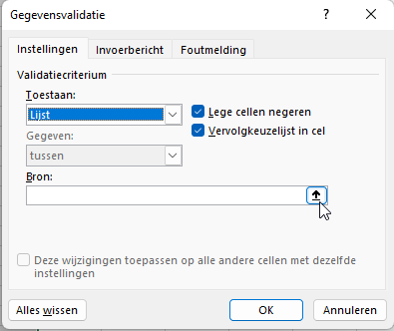
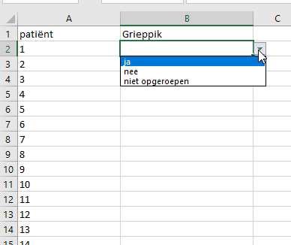
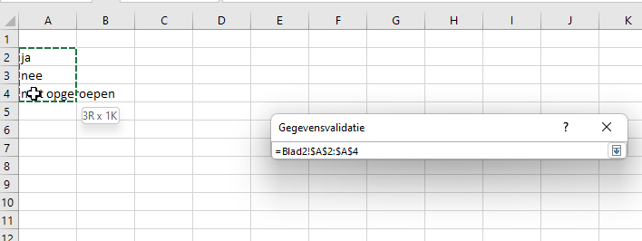
Keuzelijst maken met gegevensvalidatie
Klik bij instellingen op ‘lijst’
En dan op het pijltje bij bron
Ga haar het juiste tabblad en selecteer de waarden.
Klik dan op enter.
Je kan dan alleen nog kiezen uit de vooringestelde lijst.
Bron: ROER

Slide 15
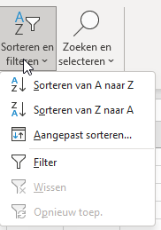
Sorteren
Met de functie ‘sorteren en filteren’ onder ‘start’ kun je lijsten met gegevens sorteren op alfabet of andere gegevens.
Bron: ROER

Slide 16
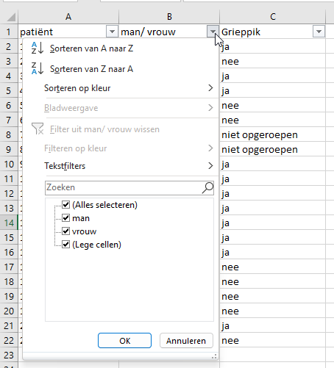
Filter
Met de functie ‘Filter’ onder ‘start’ kun je een filter toepassen. Selecteer de betreffende kolommen en klik op ‘filter’
Je ziet dan pijltjes boven de kolom, door daarop te klikken krijg je opties voor sorteren en filteren. Je kan bijv alle mannen uit de selectie halen.
Bron: ROER

Slide 17
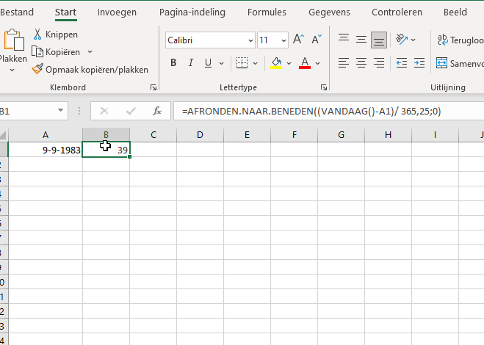
Leeftijd weergeven
Als je de geboortedatum van iemand kent, kan Excel de actuele leeftijd weergeven.
Typ de geboortedatum (bijvoorbeeld 13-11-1955) in cel A1.
Selecteer en kopieer de volgende formule met de sneltoets Ctrl+C: =AFRONDEN.NAAR.BENEDEN((VANDAAG()-A1)/ 365,25;0)
Plak de formule met de sneltoets Ctrl+V in de cel waar je de leeftijd wilt zien. Wij doen dit in cel B1.
Druk zo nodig op de Enter-toets.
Let op: de formule bevat de verwijzing naar cel A1, waar de geboortedatum te vinden is. Staat de geboortedatum in een andere cel, vervang 'A1' in de formule dan door de cel waar de geboortedatum staat
Bron: seniorweb.nl

Slide 18
Op zoek naar meer digitips?
Kijk eens op:

